Slide 1


Obuka predavača o predavačkim vještinama za sudije i tužioce koji izvode obuku Savjeta Evrope u pravosuđu o sajber kriminalu i elektronskim dokazima
iPROCEEDS-2
Projekat Evropske unije i Savjeta Evrope o otkrivanju imovinske koristi stečene izvršenjem krivičnog djela putem interneta i obezbjeđivanju elektronskih dokaza
u Jugoistočnoj Evropi i Turskoj
Budva, Crna Gora|30. mart – 1. april 2022. godine

Slide 2
Umjetnost učenja i osposobljavanja
iPROCEEDS-2
Projekat Evropske unije i Savjeta Evrope o otkrivanju imovinske koristi stečene izvršenjem krivičnog djela putem interneta i obezbjeđivanju elektronskih dokaza
u Jugoistočnoj Evropi i Turskoj
Ime i prezime predavača

Slide 3

iPROCEEDS-2
Projekat Evropske unije i Savjeta Evrope o otkrivanju imovinske koristi stečene izvršenjem krivičnog djela putem interneta i obezbjeđivanju elektronskih dokaza
u Jugoistočnoj Evropi i Turskoj
5
Obezbijeđena metodologija za Obuku predavača
Obezbijeđena metodologija za Obuku predavača
4
3
Obučen bez metodologije za Obuku predavača
Prošao Obuku predavača – nije obučavan
2
1
Polaznik obuke

Slide 4

iPROCEEDS-2
Projekat Evropske unije i Savjeta Evrope o otkrivanju imovinske koristi stečene izvršenjem krivičnog djela putem interneta i obezbjeđivanju elektronskih dokaza
u Jugoistočnoj Evropi i Turskoj
Želio bih…
Želio bih…
Želio bih…
Želio bih…
Želio bih…
Zabrinutosti
Zabrinutosti
Zabrinutosti

Slide 5
iPROCEEDS-2
Projekat Evropske unije i Savjeta Evrope o otkrivanju imovinske koristi stečene izvršenjem krivičnog djela putem interneta i obezbjeđivanju elektronskih dokaza
u Jugoistočnoj Evropi i Turskoj
Moja očekivanja kao predavača
da imam aktivne učesnike bez predrasuda koji žele da iskuse nove načine učenja i osposobljavanja
da iskoristim znanje i vještine koji su već prisutni u prostoriji
da iskoristim konstruktivnu kritiku
da se zabavim i družim sa novim ljudima

Slide 6
iPROCEEDS-2
Projekat Evropske unije i Savjeta Evrope o otkrivanju imovinske koristi stečene izvršenjem krivičnog djela putem interneta i obezbjeđivanju elektronskih dokaza
u Jugoistočnoj Evropi i Turskoj
Naš moto?
Mislite kao predavač
Osjećajte se polaznik obuke

Slide 7
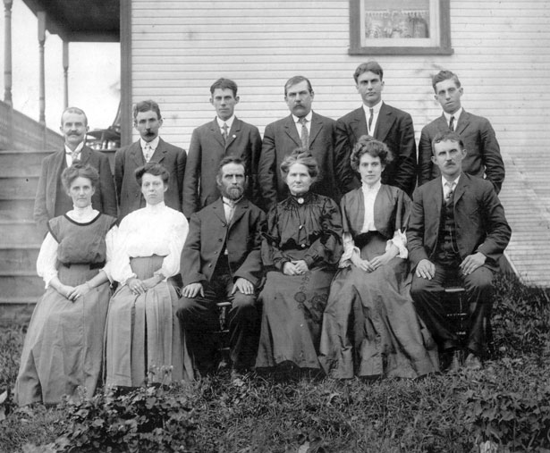
iPROCEEDS-2
Projekat Evropske unije i Savjeta Evrope o otkrivanju imovinske koristi stečene izvršenjem krivičnog djela putem interneta i obezbjeđivanju elektronskih dokaza
u Jugoistočnoj Evropi i Turskoj
Spremni?

Slide 8
iPROCEEDS-2
Projekat Evropske unije i Savjeta Evrope o otkrivanju imovinske koristi stečene izvršenjem krivičnog djela putem interneta i obezbjeđivanju elektronskih dokaza
u Jugoistočnoj Evropi i Turskoj
Savršena obuka…
Nužno
Dobro je imati/fakultativno
Šta ne treba raditi/treba izbjegavati

Slide 9
iPROCEEDS-2
Projekat Evropske unije i Savjeta Evrope o otkrivanju imovinske koristi stečene izvršenjem krivičnog djela putem interneta i obezbjeđivanju elektronskih dokaza
u Jugoistočnoj Evropi i Turskoj
Spisak treba da bude….
Specifičan
Mjerljiv
Ostvariv (za auditorijum)
Relevantan (realan, razuman i potkrijepljen izvorima)
Ograničen rokom (vremenski ograničen/ograničenih troškova)

Slide 10
iPROCEEDS-2
Projekat Evropske unije i Savjeta Evrope o otkrivanju imovinske koristi stečene izvršenjem krivičnog djela putem interneta i obezbjeđivanju elektronskih dokaza
u Jugoistočnoj Evropi i Turskoj
Spisak treba da bude….
Spisak treba da bude sveobuhvatan:
organizacioni aspekti
okruženje obuke
lični kvaliteti predavača
pitanja na temu
metodologija
To su samo neki…

Slide 11
iPROCEEDS-2
Projekat Evropske unije i Savjeta Evrope o otkrivanju imovinske koristi stečene izvršenjem krivičnog djela putem interneta i obezbjeđivanju elektronskih dokaza
u Jugoistočnoj Evropi i Turskoj
Andragogija i osnove obrazovanja odraslih

Slide 12
iPROCEEDS-2
Projekat Evropske unije i Savjeta Evrope o otkrivanju imovinske koristi stečene izvršenjem krivičnog djela putem interneta i obezbjeđivanju elektronskih dokaza
u Jugoistočnoj Evropi i Turskoj
Da počnemo sa nekim osnovnim stvarima…

Slide 13

iPROCEEDS-2
Projekat Evropske unije i Savjeta Evrope o otkrivanju imovinske koristi stečene izvršenjem krivičnog djela putem interneta i obezbjeđivanju elektronskih dokaza
u Jugoistočnoj Evropi i Turskoj
Šta je učenje?
Sticanje i razvoj pamćenja i ponašanja, uključujući i vještine, znanje, razumijevanje, vrijednosti, i mudrost.
Proizvod je iskustva i cilj je obrazovanja.

Slide 14
iPROCEEDS-2
Projekat Evropske unije i Savjeta Evrope o otkrivanju imovinske koristi stečene izvršenjem krivičnog djela putem interneta i obezbjeđivanju elektronskih dokaza
u Jugoistočnoj Evropi i Turskoj
Šta je učenje?
Obuhvata jednostavne oblike kao što su stvaranje navika i klasično uslovljavanje, koji se mogu vidjeti kod mnogih životinjskih vrsta, sve do složenijih aktivnosti kao što je igra, koja se može vidjeti samo kod relativno inteligentnih životinja.

Slide 15

iPROCEEDS-2
Projekat Evropske unije i Savjeta Evrope o otkrivanju imovinske koristi stečene izvršenjem krivičnog djela putem interneta i obezbjeđivanju elektronskih dokaza
u Jugoistočnoj Evropi i Turskoj
Pretpostavke Malcom Knowlesa

Slide 16
iPROCEEDS-2
Projekat Evropske unije i Savjeta Evrope o otkrivanju imovinske koristi stečene izvršenjem krivičnog djela putem interneta i obezbjeđivanju elektronskih dokaza
u Jugoistočnoj Evropi i Turskoj
Ključni elementi
Autonomija lica koja uče
Spremnost da se uči
Iskustvo lica koje uči
Usmjerenost na učenje

Slide 17
iPROCEEDS-2
Projekat Evropske unije i Savjeta Evrope o otkrivanju imovinske koristi stečene izvršenjem krivičnog djela putem interneta i obezbjeđivanju elektronskih dokaza
u Jugoistočnoj Evropi i Turskoj
Pretpostavke o učenju odraslih
Odrasli moraju da nauče zašto treba nešto da nauče
Samo-koncept
Odrasli treba da uče iskustveno

Slide 18
iPROCEEDS-2
Projekat Evropske unije i Savjeta Evrope o otkrivanju imovinske koristi stečene izvršenjem krivičnog djela putem interneta i obezbjeđivanju elektronskih dokaza
u Jugoistočnoj Evropi i Turskoj
Pretpostavke o učenju odraslih
Odraslo lice pristupa učenju kao rješavanju problema
Odrasli najbolje uče kada tema ima neposrednu vrijednost i upotrebu
Odrasli vide učenje kao aktivni proces u izgradnji značenja (motivacija)

Slide 19
iPROCEEDS-2
Projekat Evropske unije i Savjeta Evrope o otkrivanju imovinske koristi stečene izvršenjem krivičnog djela putem interneta i obezbjeđivanju elektronskih dokaza
u Jugoistočnoj Evropi i Turskoj
Zakoni učenja
Spremnost
Vježba
Efekat
Primat
Intenzitet
Nedavnost

Slide 20
iPROCEEDS-2
Projekat Evropske unije i Savjeta Evrope o otkrivanju imovinske koristi stečene izvršenjem krivičnog djela putem interneta i obezbjeđivanju elektronskih dokaza
u Jugoistočnoj Evropi i Turskoj
“Utvrđeno je da odrasli djelotvornije uče kroz rad i iskustvo.”
(David Kolb)

Slide 21
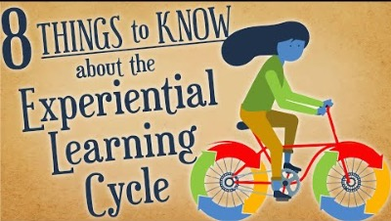
iPROCEEDS-2
Projekat Evropske unije i Savjeta Evrope o otkrivanju imovinske koristi stečene izvršenjem krivičnog djela putem interneta i obezbjeđivanju elektronskih dokaza
u Jugoistočnoj Evropi i Turskoj

Slide 22
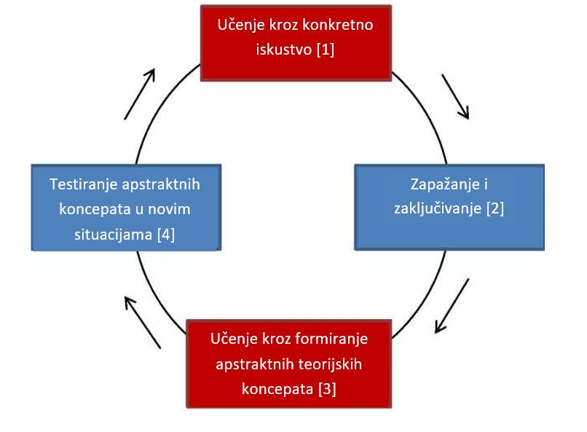
iPROCEEDS-2
Projekat Evropske unije i Savjeta Evrope o otkrivanju imovinske koristi stečene izvršenjem krivičnog djela putem interneta i obezbjeđivanju elektronskih dokaza
u Jugoistočnoj Evropi i Turskoj
Teorija Davida Kolba

Slide 23
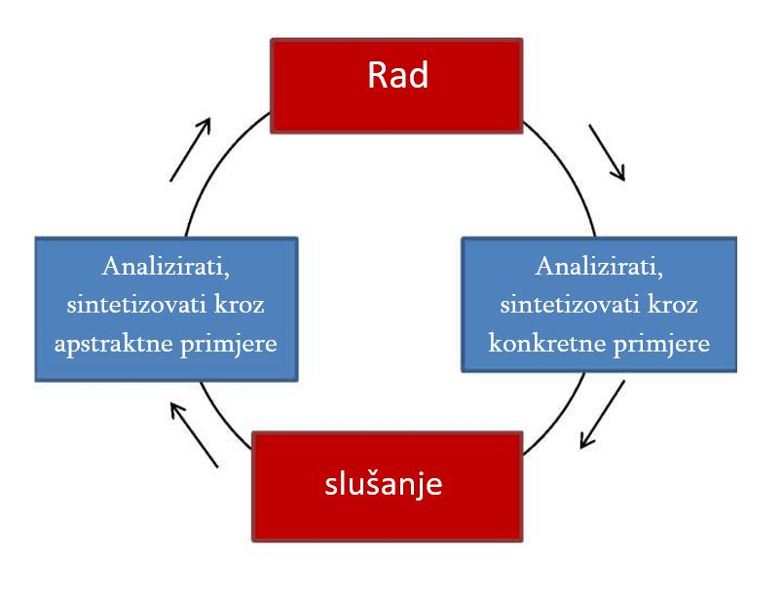
iPROCEEDS-2
Projekat Evropske unije i Savjeta Evrope o otkrivanju imovinske koristi stečene izvršenjem krivičnog djela putem interneta i obezbjeđivanju elektronskih dokaza
u Jugoistočnoj Evropi i Turskoj

Slide 24
iPROCEEDS-2
Projekat Evropske unije i Savjeta Evrope o otkrivanju imovinske koristi stečene izvršenjem krivičnog djela putem interneta i obezbjeđivanju elektronskih dokaza
u Jugoistočnoj Evropi i Turskoj
Odrasli žele da budu uključeni i u planiranje i u evaluaciju obuke
Odrasli žele da njihova iskustva (uključujući i greške) budu osnova obuke
Aktivno učešće
Korišćenje iskustava
Učenje i nastava usmjereni na problem
Učenje uz relevantnost i uticaj na posao ili lični život
Obrazovanje odraslih treba da bude usmjereno na problem a ne na sadržaj
Odrasli su najzainteresovaniji za učenje predmeta koji imaju neposrednu relevantnost i uticaj na njihov posao ili lični život

Slide 25
iPROCEEDS-2
Projekat Evropske unije i Savjeta Evrope o otkrivanju imovinske koristi stečene izvršenjem krivičnog djela putem interneta i obezbjeđivanju elektronskih dokaza
u Jugoistočnoj Evropi i Turskoj
Čuvanje nastavnog materijala
Ljudi zaboravljaju šta uče…
    40% za 2 dana
    65% za 8 dana
    75% za 30 dana
U roku od mjesec dana od vaše obuke, većina polaznika vaše obuke zaboraviće oko tri četvrtine informacija koje ste dali!

Slide 26
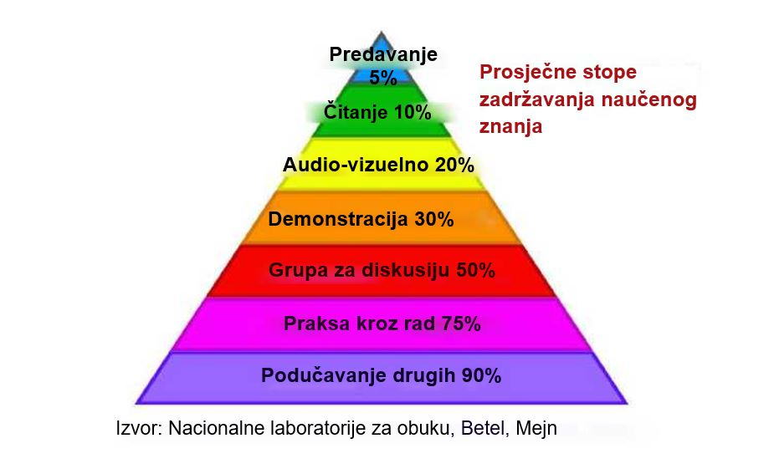
iPROCEEDS-2
Projekat Evropske unije i Savjeta Evrope o otkrivanju imovinske koristi stečene izvršenjem krivičnog djela putem interneta i obezbjeđivanju elektronskih dokaza
u Jugoistočnoj Evropi i Turskoj
Piramida učenja

Slide 27
iPROCEEDS-2
Projekat Evropske unije i Savjeta Evrope o otkrivanju imovinske koristi stečene izvršenjem krivičnog djela putem interneta i obezbjeđivanju elektronskih dokaza
u Jugoistočnoj Evropi i Turskoj
Stilovi učenja
Stilovi učenja odnose se na načine na koje bi radije pristupili novim informacijama.
Koliko znate o sebi? Hajde da uradite test…

Slide 28
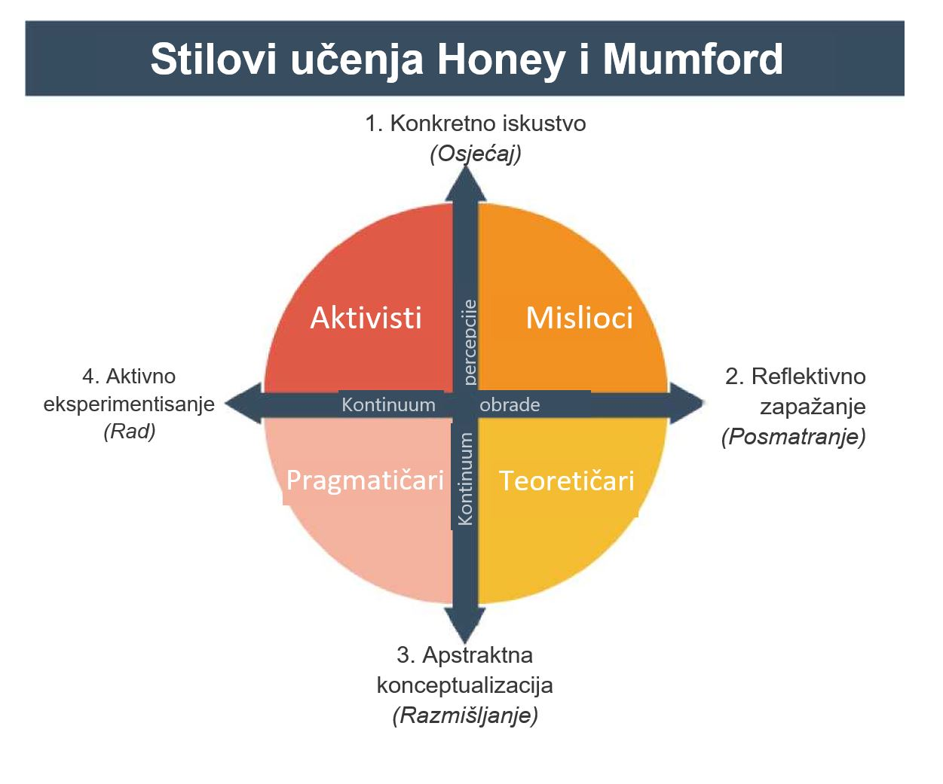
iPROCEEDS-2
Projekat Evropske unije i Savjeta Evrope o otkrivanju imovinske koristi stečene izvršenjem krivičnog djela putem interneta i obezbjeđivanju elektronskih dokaza
u Jugoistočnoj Evropi i Turskoj

Slide 29
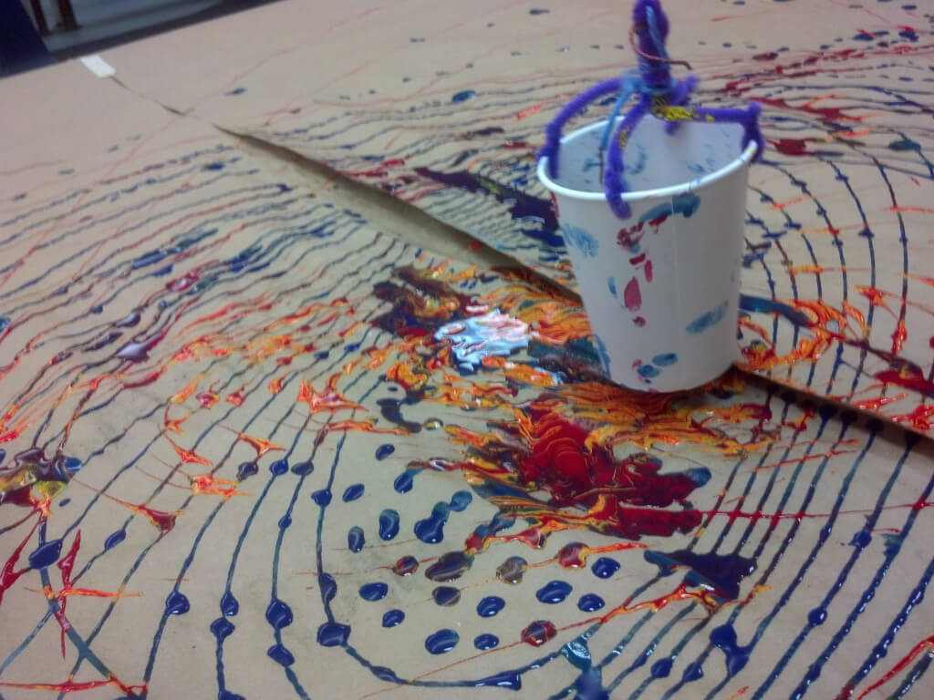
iPROCEEDS-2
Projekat Evropske unije i Savjeta Evrope o otkrivanju imovinske koristi stečene izvršenjem krivičnog djela putem interneta i obezbjeđivanju elektronskih dokaza
u Jugoistočnoj Evropi i Turskoj
Aktivisti
Aktivisti se u potpunosti i bez predrasuda uključuju u nova iskustva. Oni uživaju ovdje i sada i spremni su da njima dominiraju neposredna iskustva. Oni su otvorenog uma, nijesu skeptični, i to ih često čini entuzijastičnim za sve što je novo. Njihova filozofija je: "Pokušaću sve jednom". Oni često prvo djeluju, a nakon toga razmišljaju o posljedicama.

Slide 30
iPROCEEDS-2
Projekat Evropske unije i Savjeta Evrope o otkrivanju imovinske koristi stečene izvršenjem krivičnog djela putem interneta i obezbjeđivanju elektronskih dokaza
u Jugoistočnoj Evropi i Turskoj
Aktivisti
Aktivisti se u potpunosti i bez predrasuda uključuju u nova iskustva. Oni uživaju ovdje i sada i spremni su da njima dominiraju neposredna iskustva. Oni su otvorenog uma, nijesu skeptični, i to ih često čini entuzijastičnim za sve što je novo. Njihova filozofija je: "Pokušaću sve jednom". Oni često prvo djeluju, a nakon toga razmišljaju o posljedicama.

Slide 31

iPROCEEDS-2
Projekat Evropske unije i Savjeta Evrope o otkrivanju imovinske koristi stečene izvršenjem krivičnog djela putem interneta i obezbjeđivanju elektronskih dokaza
u Jugoistočnoj Evropi i Turskoj
Teoretičari
Teoretičari prilagođavaju i integrišu zapažanja u složene, ali logične teorije. Oni promišljaju probleme na vertikalan, postupan i logičan način. Spajaju različite činjenice u koherentne teorije. Često su perfekcionisti koji ne odustaju dok stvari ne budu posložene i uklopljene u racionalnu šemu. Vole da analiziraju i sintetizuju. Zainteresovani su za osnovne pretpostavke, principe, modele teorija i sistemsko razmišljanje.

Slide 32
iPROCEEDS-2
Projekat Evropske unije i Savjeta Evrope o otkrivanju imovinske koristi stečene izvršenjem krivičnog djela putem interneta i obezbjeđivanju elektronskih dokaza
u Jugoistočnoj Evropi i Turskoj
Teoretičari
Njihov pristup problemima je dosljedno logičan. To je njihov „mentalni sklop“ i oni kruto odbijaju sve što se u to ne uklapa. Oni žele da maksimizuju izvjesnost i neprijatni su im subjektivni sudovi, lateralno razmišljanje i sve što je brzopleto.

Slide 33
iPROCEEDS-2
Projekat Evropske unije i Savjeta Evrope o otkrivanju imovinske koristi stečene izvršenjem krivičnog djela putem interneta i obezbjeđivanju elektronskih dokaza
u Jugoistočnoj Evropi i Turskoj
Pragmatičari
Pragmatičari su zainteresovani za isprobavanje ideja, teorija i tehnika da bi vidjeli da li funkcionišu u praksi. Pozitivno tragaju za novim idejama i koriste prvu priliku da eksperimentišu sa primjenama. Oni su ona vrsta ljudi koji se vrate sa kursa prepuni novih ideja koje žele da isprobaju u praksi. Vole da nastave da rade na stvarima i djeluju brzo i sa samopouzdanjem na idejama koje ih privlače.

Slide 34
iPROCEEDS-2
Projekat Evropske unije i Savjeta Evrope o otkrivanju imovinske koristi stečene izvršenjem krivičnog djela putem interneta i obezbjeđivanju elektronskih dokaza
u Jugoistočnoj Evropi i Turskoj
Pragmatičari
Često budu nestrpljivi kada se vode duboke i slobodne diskusije. Oni su u biti praktični, realni ljudi koji vole da donose praktične odluke i da rješavaju probleme. Reaguju na probleme i prilike „kao na izazov“. Njihova filozofija je „Uvijek ima bolji način“ i „Ako funkcioniše, dobro je“.

Slide 35
iPROCEEDS-2
Projekat Evropske unije i Savjeta Evrope o otkrivanju imovinske koristi stečene izvršenjem krivičnog djela putem interneta i obezbjeđivanju elektronskih dokaza
u Jugoistočnoj Evropi i Turskoj
Mislioci
Mislioci vole da se povuku da bi razmislili o iskustvima i posmatraju ih iz mnogo različitih perspektiva. Oni prikupljaju podatke, kako iz prve ruke, tako i od drugih, i radije o tome dobro razmisle prije nego što donesu zaključak. Temeljno prikupljanje i analiza podataka o iskustvima i događajima je ono što se računa, tako da često što je duže moguće odlažu donošenje konačnih zaključaka. Njihova filozofija je da budu oprezni.

Slide 36
iPROCEEDS-2
Projekat Evropske unije i Savjeta Evrope o otkrivanju imovinske koristi stečene izvršenjem krivičnog djela putem interneta i obezbjeđivanju elektronskih dokaza
u Jugoistočnoj Evropi i Turskoj
Mislioci
Oni su obazrivi ljudi koji vole da razmotre sve moguće uglove i implikacije prije nego što bilo šta učine. Oni više vole da budu u drugom planu na sastancima i diskusijama. Uživaju da posmatraju druge ljude u akciji. Oni slušaju druge i žele da razumiju diskusiju prije nego što iznesu svoje stavove. Često se ne ističu i izgledaju pomalo distancirano, popustljivo i nezainteresovano.

Slide 37
iPROCEEDS-2
Projekat Evropske unije i Savjeta Evrope o otkrivanju imovinske koristi stečene izvršenjem krivičnog djela putem interneta i obezbjeđivanju elektronskih dokaza
u Jugoistočnoj Evropi i Turskoj
Mislioci
Kada djeluju, to je dio šire slike koja uključuje i prošlost i sadašnjost kao i zapažanja drugih i njihova sopstvena zapažanja.

Slide 38

iPROCEEDS-2
Projekat Evropske unije i Savjeta Evrope o otkrivanju imovinske koristi stečene izvršenjem krivičnog djela putem interneta i obezbjeđivanju elektronskih dokaza
u Jugoistočnoj Evropi i Turskoj
Emotivci
Emotivci uče koncentrišući se na ljudske vrijednosti i potrebe. Oni brzo prepoznaju ljudske posljedice za znanje i informacije i brzo povezuju ideje i koncepte sa ličnim iskustvima. Brzo praštaju jer su „mirotvorci“ i odlični su u situacijama kada treba dati savjet. Traže prilike da pohvale druge.

Slide 39
iPROCEEDS-2
Projekat Evropske unije i Savjeta Evrope o otkrivanju imovinske koristi stečene izvršenjem krivičnog djela putem interneta i obezbjeđivanju elektronskih dokaza
u Jugoistočnoj Evropi i Turskoj
Pregled ciljeva učenja

Slide 40
iPROCEEDS-2
Projekat Evropske unije i Savjeta Evrope o otkrivanju imovinske koristi stečene izvršenjem krivičnog djela putem interneta i obezbjeđivanju elektronskih dokaza
u Jugoistočnoj Evropi i Turskoj
Uvodna sesija
Upoznati se sa polaznicima i predavačima
Osjećati se kao dio tima
Razmijeniti očekivanja i uporediti ih sa predloženim dnevnim redom
Osjećati se osnaženim jer imate mogućnost da se izjasnite o načinu na koji se aktivnosti odvijaju

Slide 41
iPROCEEDS-2
Projekat Evropske unije i Savjeta Evrope o otkrivanju imovinske koristi stečene izvršenjem krivičnog djela putem interneta i obezbjeđivanju elektronskih dokaza
u Jugoistočnoj Evropi i Turskoj
Upoznati se sa svrhom, formatom i metodologijom obuke
Uspostaviti okruženje koje je pogodno za obuku
Definisati osnovna pravila
Navesti sveobuhvatni moto cijele obuke

Slide 42
iPROCEEDS-2
Projekat Evropske unije i Savjeta Evrope o otkrivanju imovinske koristi stečene izvršenjem krivičnog djela putem interneta i obezbjeđivanju elektronskih dokaza
u Jugoistočnoj Evropi i Turskoj
Vaša savršena obuka
Identifikovati više perspektiva koje treba razmotriti prilikom planiranja obuke
Eksperimentisati sa aktivnim slušanjem
Definisati kriterijume za ocjenjivanje kvaliteta izvedbi predviđenih za takmičenje u okviru obuke

Slide 43
iPROCEEDS-2
Projekat Evropske unije i Savjeta Evrope o otkrivanju imovinske koristi stečene izvršenjem krivičnog djela putem interneta i obezbjeđivanju elektronskih dokaza
u Jugoistočnoj Evropi i Turskoj
Vaša savršena obuka
Početi pripremanje sopstvene mentalne/manuelne kontrolne liste za obuku

Slide 44
iPROCEEDS-2
Projekat Evropske unije i Savjeta Evrope o otkrivanju imovinske koristi stečene izvršenjem krivičnog djela putem interneta i obezbjeđivanju elektronskih dokaza
u Jugoistočnoj Evropi i Turskoj
Andragogija i principi obrazovanja odraslih
Razlikovati pedagogiju i andragogiju
Podsjetiti se najvažnijih teorija koje se odnose na obrazovanje odraslih
Nabrojati osnovne principe koji se odnose na obrazovanje odraslih

Slide 45
iPROCEEDS-2
Projekat Evropske unije i Savjeta Evrope o otkrivanju imovinske koristi stečene izvršenjem krivičnog djela putem interneta i obezbjeđivanju elektronskih dokaza
u Jugoistočnoj Evropi i Turskoj
Andragogija i principi obrazovanja odraslih
Analizirati primjenu ovih principa na aktuelnu obuku
Procijeniti takvu primjenu u odnosu na predmetnu obuku i pripremiti alternative

Slide 46
iPROCEEDS-2
Projekat Evropske unije i Savjeta Evrope o otkrivanju imovinske koristi stečene izvršenjem krivičnog djela putem interneta i obezbjeđivanju elektronskih dokaza
u Jugoistočnoj Evropi i Turskoj
Metode obuke
Razmotriti ključne karakteristike brojnih odabranih metodologija obuke
Identifikovati „za” i „protiv” za svaku razmotrenu metodologiju
Razumjeti izazove i pripremni rad svojstven primjeni različitih metodologija
Razmijeniti iskustva o njihovoj primjeni

Slide 47
iPROCEEDS-2
Projekat Evropske unije i Savjeta Evrope o otkrivanju imovinske koristi stečene izvršenjem krivičnog djela putem interneta i obezbjeđivanju elektronskih dokaza
u Jugoistočnoj Evropi i Turskoj
Kako učite?
Upoznati se sa piramidom učenja
Navedite stilove učenja
Identifikovati stil učenja određenog lica
Utvrditi vezu između tipa učenja i metoda obuke

Slide 48
iPROCEEDS-2
Projekat Evropske unije i Savjeta Evrope o otkrivanju imovinske koristi stečene izvršenjem krivičnog djela putem interneta i obezbjeđivanju elektronskih dokaza
u Jugoistočnoj Evropi i Turskoj
Završna sesija
Navesti najvažnije tačke/teme/aspekte koji su predstavljeni i o kojima je razgovarano na obuci
Ocijeniti kvalitet obuke

Slide 49
iPROCEEDS-2
Projekat Evropske unije i Savjeta Evrope o otkrivanju imovinske koristi stečene izvršenjem krivičnog djela putem interneta i obezbjeđivanju elektronskih dokaza
u Jugoistočnoj Evropi i Turskoj
Odlično! Obuka je završena...
Želimo vam ugodno veče ☺

